Slide 1
Historia Danuty Siedzikówny’’INKI’’

Slide 2
Danusia Siedzikówna „INKA" urodziła się 3 września 1928 roku w Guszczewinie, koło Narewki. Danuta była córką Wacława Siedzika, leśniczego i Eugenii z domu Tymińskiej. Miała dwie siostry, Wiesławę i Irenę.

Slide 3
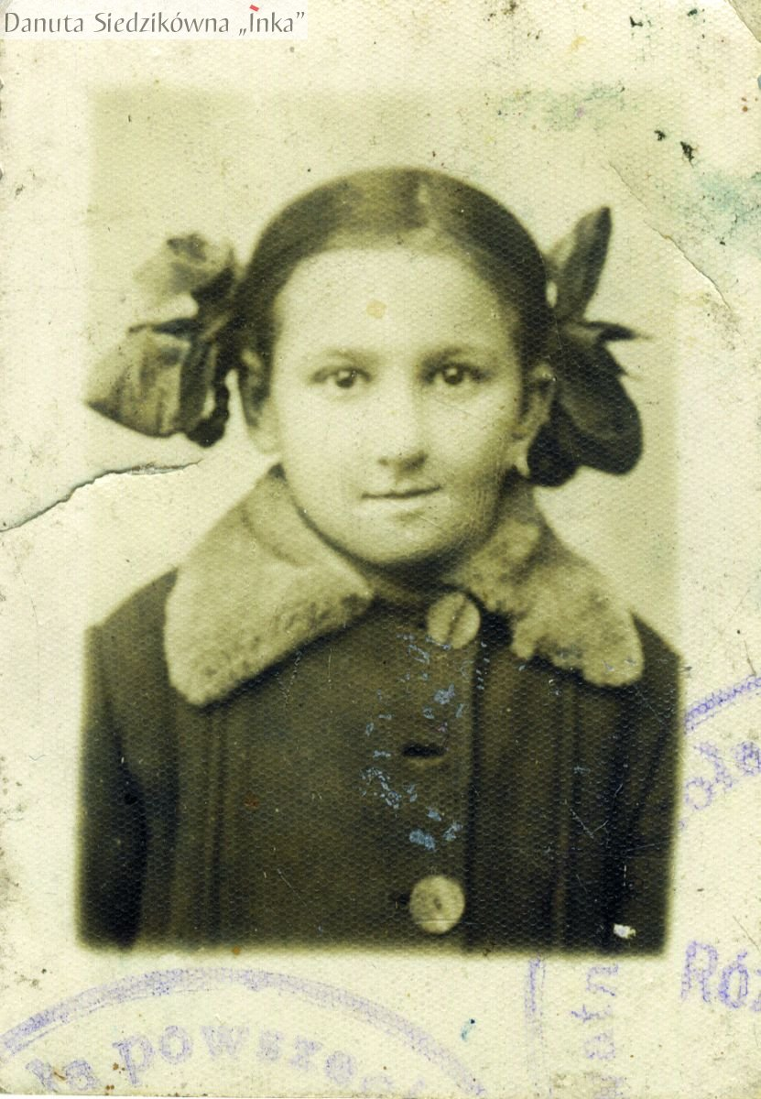
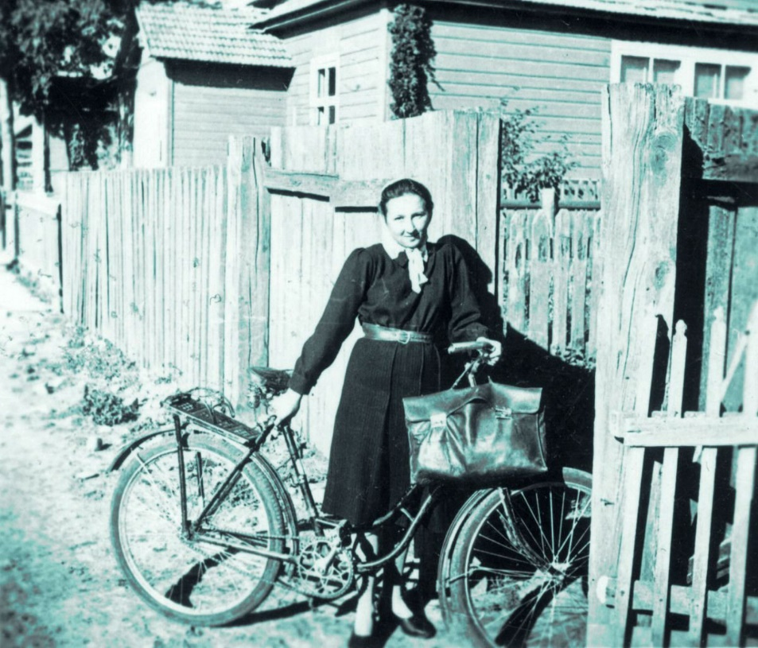
Siostry Siedzikówny
z babcią Anielą i
kuzynostwem
Zdjęcie Danuty przed szkołą
w Narewce w 1944 r.
Fotografia szkolna Danuty

Slide 4
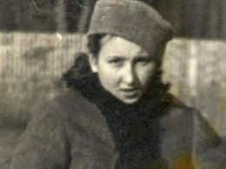
Jako 15-letnia dziewczyna Danka, wraz ze swoją siostrą Wiesławą, złożyła przysięgę w AK. Odbyła szkolenie sanitarne. Po przejściu frontu podjęła pracę kancelistki w nadleśnictwie Hajnówka. Aresztowana za współpracę z antykomunistycznym podziemiem, uwolniona z konwoju UB przez patrol wileński AK.

Slide 5
Została sanitariuszką w oddziałach antykomunistycznej partyzantki. Przybrała pseudonim „Inka”, na pamiątkę szkolnej przyjaźni. Od wiosny 1946 roku służyła w szwadronie 5. Wileńskiej Brygady AK, mjr Zygmunta Szendzielarza „Łupaszki” jako łączniczka i sanitariuszka. W lipcu 1946 roku pojechała do Gdańska po zaopatrzenie medyczne dla oddziału.

Slide 6
Tam została aresztowana rankiem 20 lipca 1946 roku i umieszczona w pawilonie V więzienia w Gdańsku jako więzień specjalny. W więzieniu była bita i maltretowana, lecz mimo to nie zdradziła niczego, co mogłoby naprowadzić bezpiekę na ślad brygad wileńskich.

Slide 7
Po ciężkim śledztwie 3 sierpnia 1946 roku skazana na śmierć przez Wojskowy Sąd Rejonowy w Gdańsku. Wyrok śmierci na młodą sanitariuszkę był komunistyczną zbrodnią sądową. „Inka” nie uległa namowom obrońcy z urzędu i nie podpisała się pod pismem do Bieruta, „prezydenta” z sowieckiego nadania, o ułaskawienie. Pismo podpisał obrońca. Bierut nie skorzystał z prawa łaski. W przesłanym grypsie z więzienia „Inka” napisała: „Powiedzcie mojej babci, że zachowałam się jak trzeba”.

Slide 8
Inka została rozstrzelana z Feliksem Selmanowiczem ’’Zagończykiem’’ 28 sierpnia 1946 roku o 6.15 strzałem w głowę przez dowódcę plutonu egzekucyjnego, ponieważ żołnierze z plutonu nie chcieli tego zrobić. Według żyjących świadków, ks. Mariana Prusaka i ówczesnego zastępcy naczelnika więzienia w Gdańsku, przed śmiercią „Inka” razem z ’’Zagończykiem’’ krzyknęła: „Niech żyje Polska”.

Slide 9
Miejsce pochówku Inki było nieznane do 2014 roku. Instytut Pamięci Narodowej odkrył jej szczątki a także „Zagończyka’’ w trakcie prac badawczych na cmentarzu Garnizonowym w Gdańsku. 28 sierpnia 2016 roku odbył się pogrzeb państwowy Danuty Siedzikówny i Feliksa Selmanowicza. Ich groby są położone obok siebie.

Slide 10
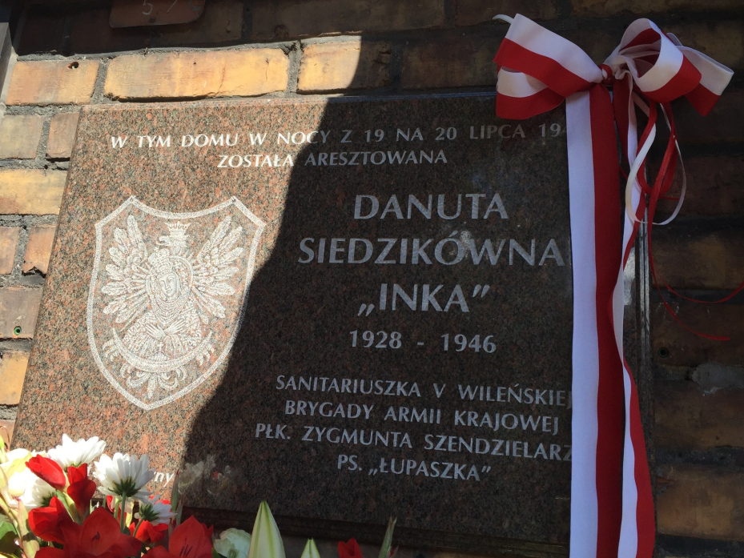
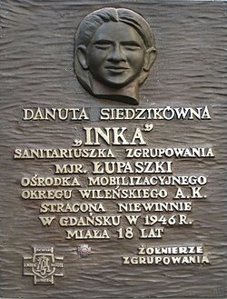
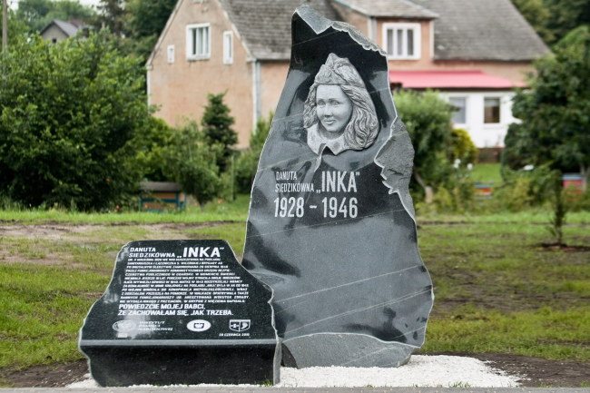
Pomniki Danuty Siedzikówny ’’INKI’’
Inka ma teraz wiele pomników i tablic które ją upamiętniają. Są wykonane z różnych struktur i są różnych wielkości, lecz wszystkie są piękne bo upamiętniają one naszą wspaniałą Inkę.

Slide 11
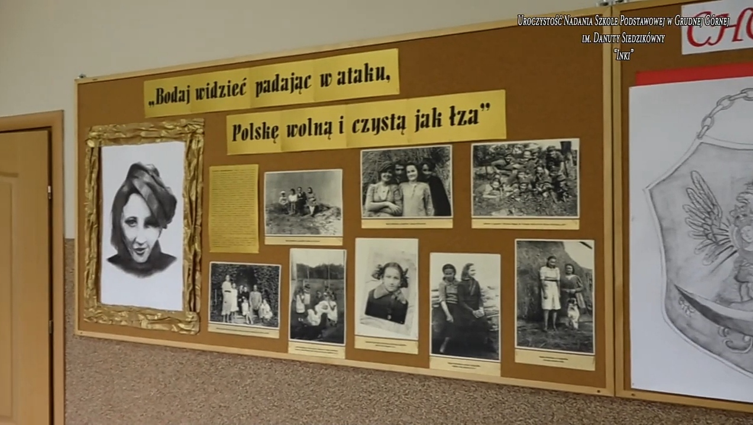
Inka stała się patronką wielu szkół m. in. Szkoły Podstawowej w Grudnej Górnej. Jej imię zostało nadane 20 czerwca 2018r. Na ścianie, niedaleko wejścia do szkoły znajduje się tablica z wizerunkiem Inki.
W szkole znajduje się również tablica ze zdjęciami i opisami Inki. Wisi ona od nadania imienia szkoły, dzięki czemu
Inka jest upamiętniona.

Slide 12
Inka jest bohaterką i wzorem do naśladowania. Jej historia jest zarazem smutna ale i bohaterska.

Slide 13
Serdecznie dziękuję wszystkim zebranym za uwagę poświęconą mojej prezentacji
Opracowała: Katarzyna Gąsior kl. VII

